Slide 1
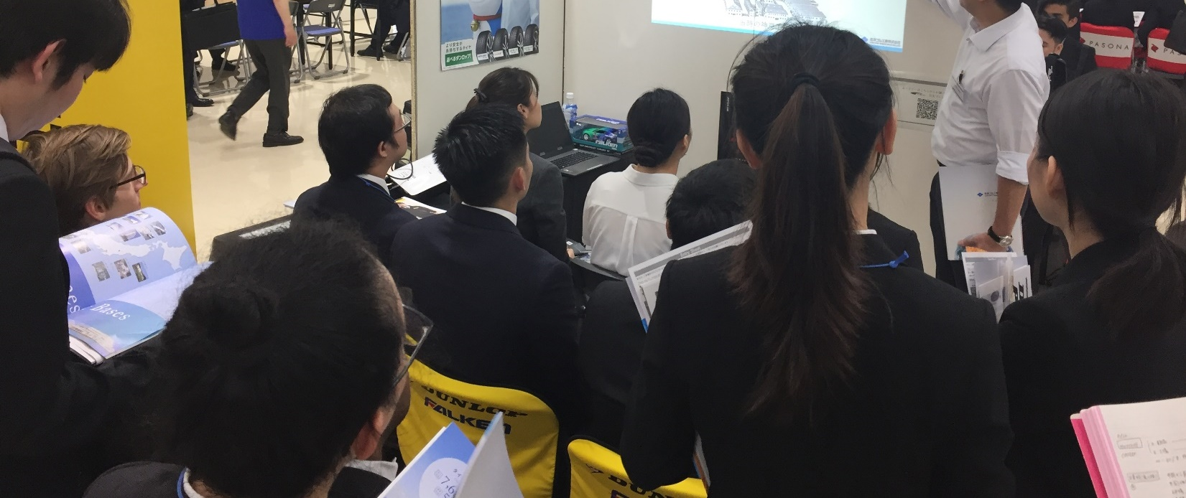
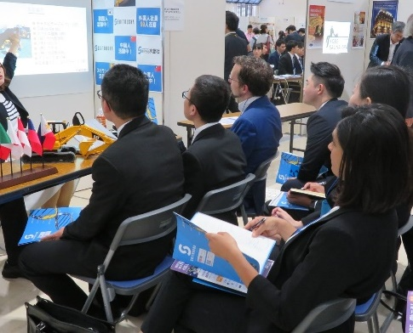
外国人向け合同企業説明会
参加企業募集!!
日 時：２０２２（令和４）年６月22日（水）
場 所：神戸サンボーホール（神戸市中央区浜辺通5）＋オンライン※
※会場開催後、特設WEBページに、参加企業の紹介動画を一定期間、オンデマンド配信
※新型コロナの感染状況により、オンライン（LIVEｵﾝﾗｲﾝ開催＋オンデマンド配信）となる場合が
あります。
参加企業：原則、神戸市内に本社を有し、外国人留学生の採用を予定している企業
募集企業数：40社（先着順）
来場学生：２０２３（令和５）年３月に大学院、大学、短大、専修学校、
日本語学校等を卒業予定の留学生及び既卒者ほか
参加料 ：15,000円 （税込み）
募集締切：2022年3月25日（金）
※申込企業が募集数を超えた場合、締切前であっても募集を終了します。
●本事業は、神戸市令和4年度一般会計予算の成立を前提としています。
開催実績
2021年6月23,24日（オンライン方式）
企業25社 留学生890名（39か国・地域）
2020年6月24,25日（オンライン方式）
企業20社 留学生510名（35か国・地域）
2019年6月22日（会場開催）
企業41社 留学生473名（48か国・地域）
※2020,2021年はコロナ禍に伴いオンライン方式で開催
会場風景（2019年 神戸サンボーホール）
主 催：神戸市、ひょうご・神戸国際ビジネススクエア
（神戸市海外ビジネスセンター、ひょうご海外ビジネスセンター、ＪＥＴＲＯ神戸）
共 催：神戸商工会議所、兵庫県中小企業家同友会、（一社）大学コンソーシアムひょうご神戸 他

Slide 2
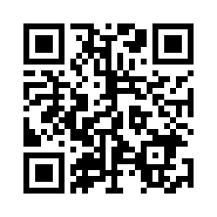
外国人向け合同企業説明会 参加申込書
神戸市海外ビジネスセンター 宛
Eメール：asia-biz@office.city.kobe.lg.jp
FAX：０７８－２３１－０２５６
申込締切：2022年３月25日（金）
※申込企業が募集数を超えた場合、締切前であっても募集を終了します。
データのダウンロードはこちらから！
２０２２年 月 日
企業名・団体名
住 所 | 〒
ご担当者所属／役職 お名前①
ご担当者所属／役職 お名前②
ＴＥＬ
Ｅ－ｍａｉｌ
外国人採用実績 | 有（ 名） ・ 無
募集職種
ご注意事項
（お申込み方法）
１．上記の参加申込書に記載のうえ、ＦＡＸ、又はスキャンしてEmailでご送付ください。
２．または、ホームページから参加申込書(PPT)をダウンロードしてEmailでご送付ください。
https://www.kobe-obc.lg.jp
（その他）
１．お申込み後、御社都合によりキャンセルされる場合は、キャンセル料が発生する場合が
ございます。
２．ご記入頂いた情報は、当センターのセミナー運営・管理のために利用し、他の目的には
使用致しません。
■お問い合わせ先
神戸市海外ビジネスセンター（担当；藤井、山田）
（神戸市経済観光局経済政策課）
ＴＥＬ ０７８－２３１－０２２２（平日8:45～17:30）
ＦＡＸ ０７８－２３１－０２５６

